Slide 1
INSTITUCION EDUCATIVA TABLONES
INFORME FINANCIERO
AÑO 2022

Slide 2
INSTITUCION EDUCATIVA TABLONES ANALISIS DE RECURSOS COMPORTAMIENTO DE INGRESOS
La tendencia de los ingresos anuales durante el año 2022, genero una disminución respecto al año 2021, lo anterior debido al menor ingreso por de gratuidad SGP y que no se recibieron recursos FOME (Fondo de Mitigación de Emergencias)

Slide 3
INSTITUCION EDUCATIVA TABLONES INGRESOS FINANCIEROS AÑO 2022
INGRESOS | VALOR
TRASNFERENCIAS RECURSOS SGP | $ 73,702,318.00
CICLOS | $ 510,000.00
INTERESES BANCARIOS | $ 16,777.74
RECURSOS DEL BALANCE DISPONIBILIDAD INICIAL AÑO 2022 (Menos impuestos) | $ 10,696,391.10
CONCESION DE ESPACIOS (Tienda Escolar) | $ 625,600.00
DONACIONES OTROS INGRESOS | $ 50,000.00
TOTAL PRESUPUESTO INGRESO | $ 85,601,086.84

Slide 4
INSTITUCION EDUCATIVA TABLONES INGRESOS FINANCIEROS AÑO 2022

Slide 5
INSTITUCION EDUCATIVA TABLONES RESUMEN DE GASTOS REALIZADOS AÑO 2022
GASTOS DE FUNCIONAMIENTO
BIENES Y SERVICIOS $ 85.106.477
TOTAL GASTOS DE FUNCIONAMIENTO REALIZADOS DURANTE EL AÑO 2022
$ 85.106.477

Slide 6
INSTITUCION EDUCATIVA TABLONES GASTOS FINANCIEROS DETALLADOS AÑO 2022
Prestación de servicios profesional contable, financiera, presupuestal.
Prestación de servicio de internet sede principal.
Prestación de servicio de mantenimiento de infraestructura, zonas verdes.
Prestación de servicio a todo costo para el mantenimiento y adecuación de patio en la sede Rita sabogal de la ie tablones
Suministro de implementos de aseo para el normal funcionamiento de la I.E.
Suministro de papelería y útiles de oficina para dotación docentes y personal área administrativa.
Servicio de renovación de la licencia de uso de software plataforma compuservix ltda
Prestación de servicio para soporte y adquisición de paquete de facturas electrónicas.

Slide 7
Adquisición de equipos tecnológicos (equipo de computo de escritorio (1), impresora multifuncional Ref. L3210 (1) y ventiladores (3))
Suministro de diplomas, actas individuales de grado, porta diplomas de bachiller elementos necesarios para la graduación de los estudiantes de la promoción 2022.
Adquisición de póliza multirriesgo pyme que salvaguarde los bienes muebles de sedes, póliza de responsabilidad civil extracontractual y póliza de manejo global comercial para los funcionarios.
Prestación de servicio para el mantenimiento preventivo y correctivo a los equipos de computo, administración sitio web y cámaras de seguridad.
Prestación de servicio profesional para la implementación de sistema de tratamiento de agua residuales domésticos- star.
Prestación De Servicio De Recarga Y Mantenimiento De Extintores (Kit Válvula, Manómetro, Kit Extintor).
Prestación de servicio a todo costo para el mantenimiento preventivo y correctivo de las impresoras.
Prestación de servicio para la instalación de purificadores de agua incluido accesorios

Slide 8
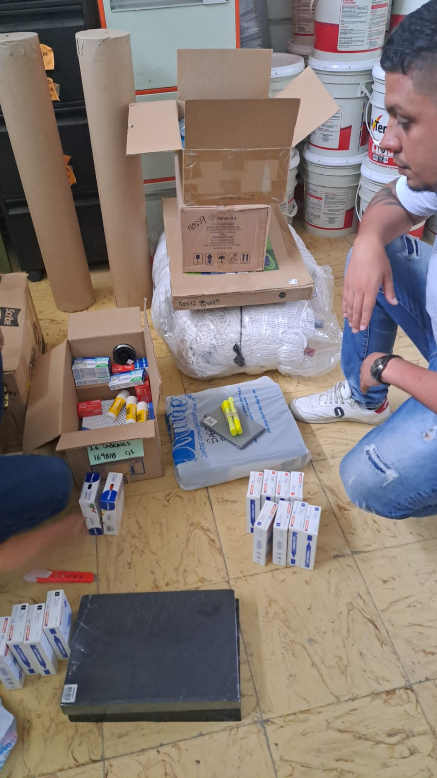
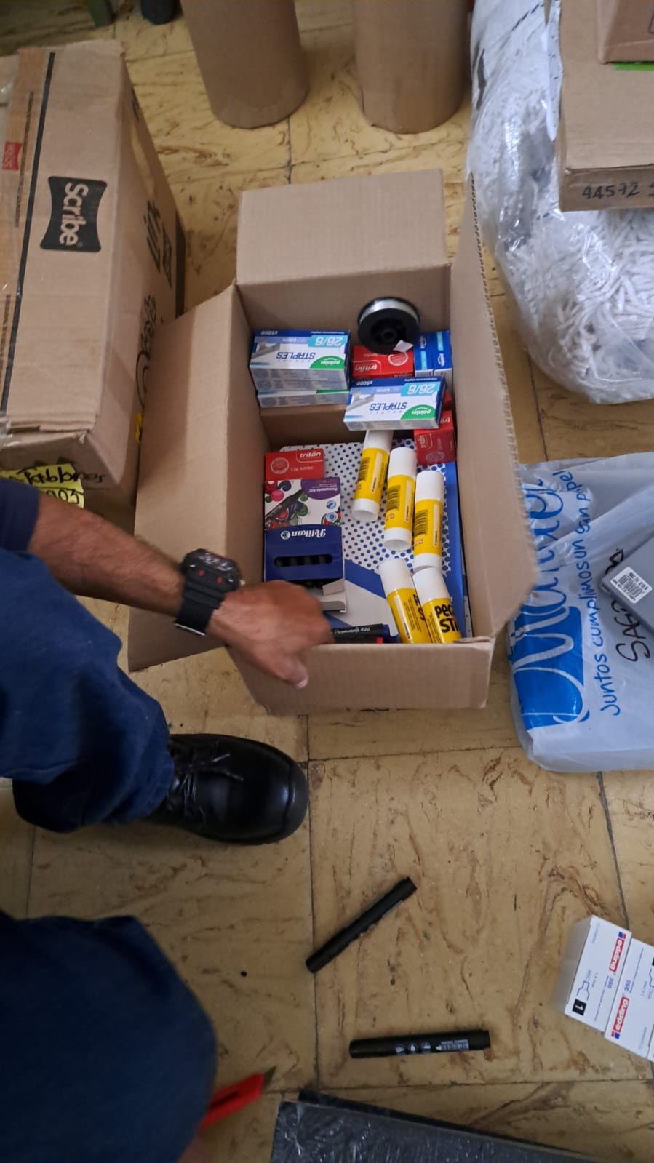
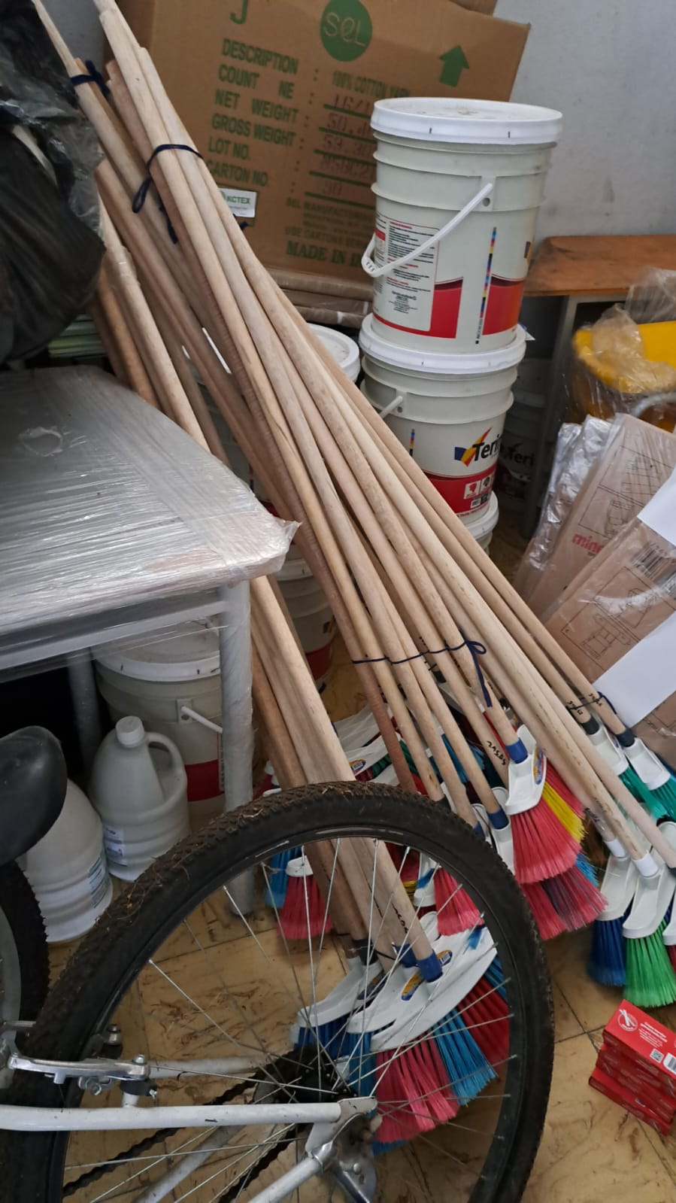
INSTITUCION EDUCATIVA TABLONES REGISTRO FOTOGRAFICO

Slide 9
INSTITUCION EDUCATIVA TABLONES REGISTRO FOTOGRAFICO

Slide 10
INSTITUCION EDUCATIVA TABLONES REGISTRO FOTOGRAFICO

Slide 11
INSTITUCION EDUCATIVA TABLONES REGISTRO FOTOGRAFICO

Slide 12
INSTITUCION EDUCATIVA TABLONES REGISTRO FOTOGRAFICO

Slide 13
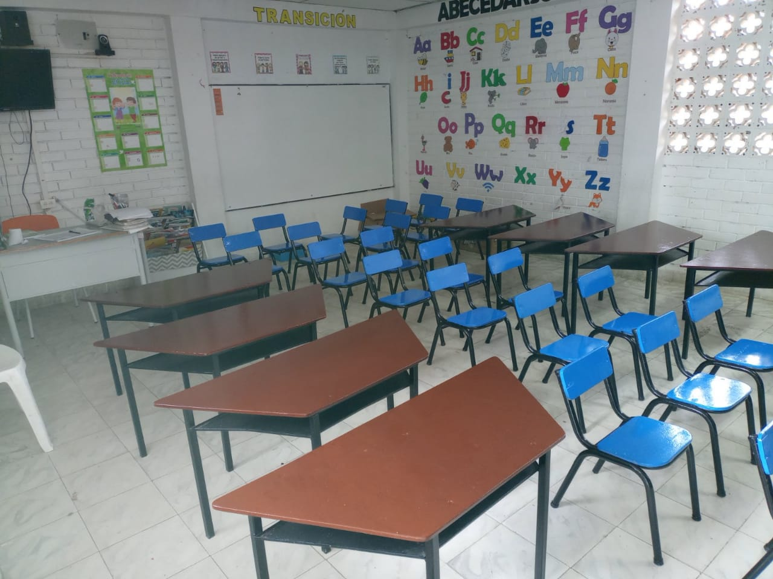
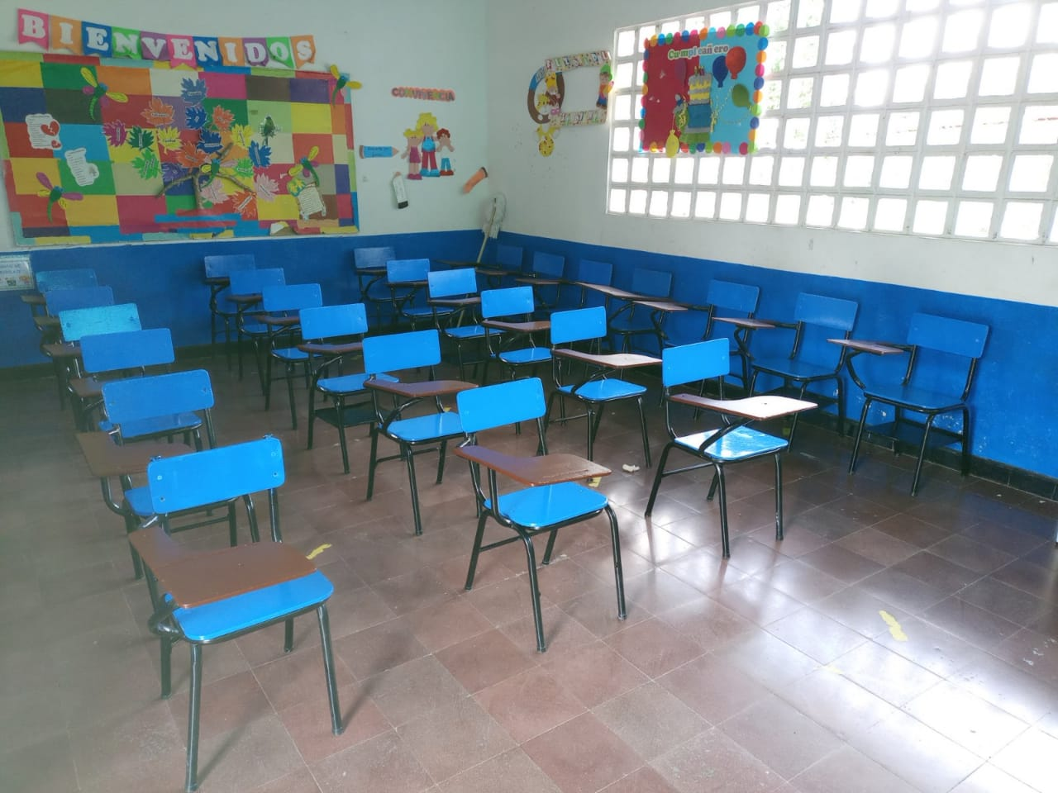
INSTITUCION EDUCATIVA TABLONES REGISTRO FOTOGRAFICO

Slide 14
INSTITUCION EDUCATIVA TABLONES REGISTRO FOTOGRAFICO

Slide 15
INSTITUCION EDUCATIVA TABLONES REGISTRO FOTOGRAFICO

Slide 16
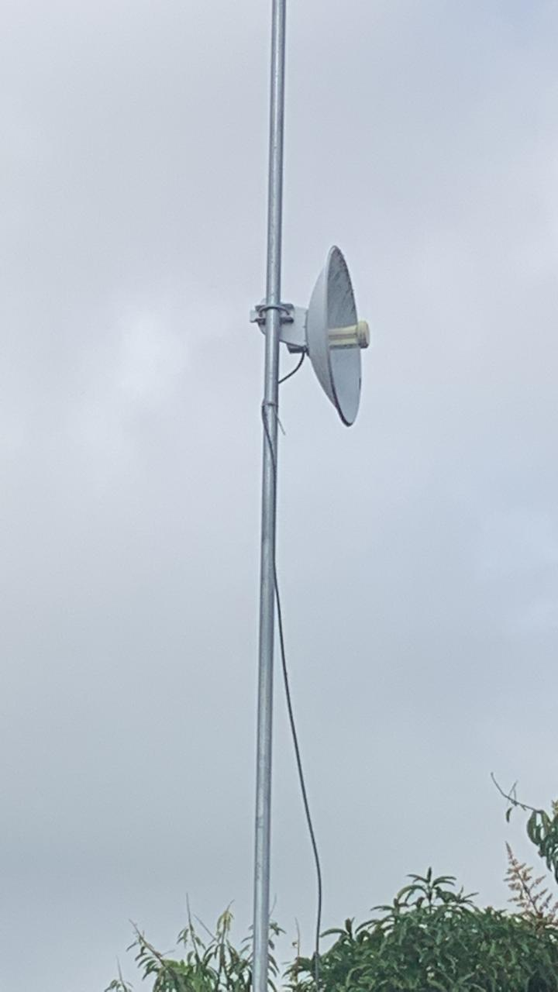
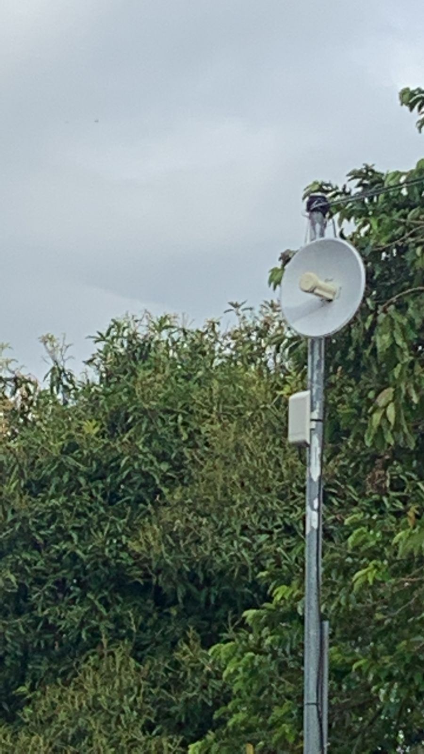
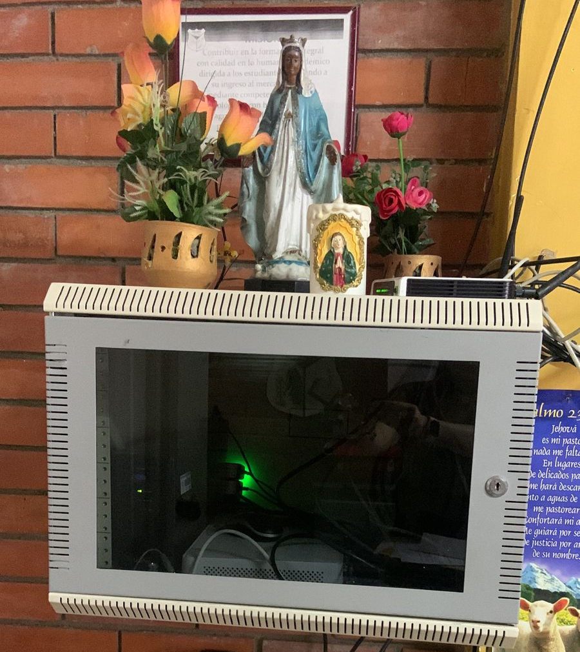
INSTITUCION EDUCATIVA TABLONES REGISTRO FOTOGRAFICO

Slide 17
INSTITUCION EDUCATIVA TABLONES
SITUACION FINANCIERA
A 31 DE DICIEMBRE DEL 2022
INGRESOS DURANTE AÑO 2022 $ 85.601.086.84
MENOS GASTOS AÑO 2022 $ 85.106.477
SALDO EN BANCOS AL 31 DICIEMBRE 2022
$494.609.84
MUCHAS GRACIAS!!!

